Slide 2
¡Bienvenidos a Orientación para Nuevos Empresarios - ONE!

Slide 3
Líneas de producto
Sé producto del producto
Cómo construir mi testimonio efectivo
Pasos de la venta
Estrategias de venta al menudeo
Hoy veremos

Slide 4
LÍNEAS DE PRODUCTO

Slide 5
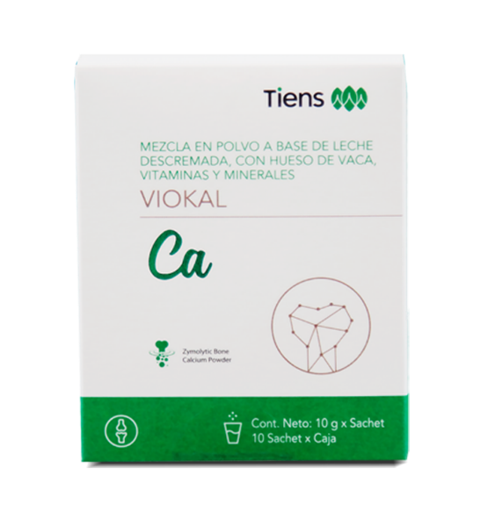
Productos Tiens
Tiens tiene una amplia gama de productos basados en la Medicina Tradicional China y hechos a través de procesos de biotecnología de alta calidad.
Los productos son hechos en base a ingredientes naturales, por tanto no producen casi ningún efecto secundario.
Los productos Tiens tratan el por qué (desde la raíz) y no el qué (desde los síntomas).

Slide 6
Concepto de la salud Tiens
Limpiar
Regular
Prevenir
Suplementar

Slide 7
Líneas de Producto
EQUIPOS
PARA LA SALUD
LÍNEA DE
BELLEZA
CUIDADO
PERSONAL
SUPLEMENTOS

Slide 8
Para tener en cuenta
Los productos Tiens…
No son mágicos: para que se produzcan cambios significativos en el cuerpo, una persona debe consumir el producto al menos 3 meses.
No curan enfermedades: el objetivo de los productos Tiens es la prevención, no el tratamiento de enfermedades.
Pueden ser consumidos por cualquier persona: al SUPLEMENTOS, estos pueden ser consumidos por cualquier persona, no sólo in por personas que sufran de alguna enfermedad o dolencia.
Pueden ser vendidos por cualquier persona: no es necesario ser médico para recomendar un producto. Si conoces las características del producto y las necesidades de tu cliente, puedes recomendar.

Slide 9
Dosis recomendada
La dosis recomendada de cada producto está en el frasco del mismo y en el catálogo de productos.
NO CONSUMAS NI RECOMIENDES MEGADOSIS

Slide 10
SÉ PRODUCTO DEL PRODUCTO

Slide 11
Beneficios de conocer el producto
Conocer los resultados que brindan.
Obtener argumentos válidos para tus ventas.
Ser referencia para tus clientes.
Mejor asesoramiento a tus clientes.
Disminuye objeciones técnicas.0
¿QUÉ DEBO SABER?
Beneficios
¿Para qué sirven?
¿Cómo se toman?

Slide 12
Conoce los beneficios de los productos
Fuente de hierro de fácil absorción.
Ayuda a estimular la energía y vitalidad
Acelera el metabolismo.
Detiene la acumulación de grasa.
Provee rigidez y fortaleza a los huesos.
Ayuda a regular la frecuencia cardíaca.
Disminuye los niveles de colesterol.
Garantiza el correcto funcionamiento del sistema nervioso e inmunológico.
Ayuda a mejorar la salud en caso de tos y flema.
Disminuye la fatiga y aumenta la libido.
Mejora el desempeño físico.
Ayuda a regular el sistema inmune.
Tomar 1 a 2 cápsulas, 3 veces al día
Tomar 1 sobre al día, disuelto en agua tibia
Tomar 2 a 4 cápsulas, 2 veces al día

Slide 13
¿Cómo conocer los beneficios de todos los productos?
Conéctate a los entrenamientos de producto del SERTiens.
Ingresa a los ON de Producto junto a tus clientes.
Revisa tu catálogo de productos.
Consulta con tu patrocinador o líder ascendente.

Slide 14
Información que debes conocer
Rentabilidad por cada venta al público
Importancia del autoconsumo
Precio de compra del DIT y precio de venta al público
Formas de pago y entrega de producto
Características y ventajas del producto

Slide 15
Formas de comprar productos
DESDE UN TDC
(Centro de Distribución Tiens)
Consulta por el TDC de tu localidad. En los TDC también podrás acceder a capacitaciones.
DESDE UN CDA
(Centro de Distribución Autorizado)
Hay CDA en distintas ciudades de cada país. Estos son administrados por líderes Tiens.
DESDE LA WEB
Haz tu pedido en la página de Compra en Línea de tu país y haz el pago online. El pedido llegará directamente a tu casa.
A TRAVÉS DE WHATSAPP
Consulta el número de Whatsapp de venta del TDC, envía tu pedido, deposita el importe y coordina el envío.

Slide 16
¿Qué productos vas a consumir y qué resultados quieres alcanzar?
Define un objetivo a conseguir con el consumo de productos Tiens.
Pídele a tu patrocinador que te recomiende un pack de productos que te ayude a conseguir tu objetivo.
Si tu objetivo es físico (ej. Bajar de peso) tómate la foto del “Antes” y cuando consigas resultados, tómate la foto del “Después”; esto te ayudará a construir tu testimonio de salud.

Slide 17
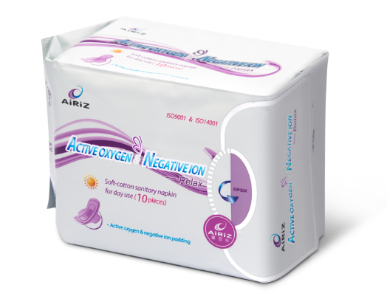
Productos de uso cotidiano
Tiens tiene productos que pueden reemplazar a productos de uso cotidiano.
Identifica los productos comerciales que puedes cambiar por los productos Tiens.
Recuerda que nuestros productos aportan beneficios y están libres de químicos.
Estos productos también son conocidos como “Abrepuertas”, ya que pueden ser el punto de partida para generar ventas con nuevos clientes.

Slide 18
CÓMO CONSTRUIR UN TESTIMONIO DE SALUD EFECTIVO

Slide 19
El testimonio de salud
Un testimonio es una herramienta efectiva que te puede ayudar a cerrar ventas.
Compartir es la regla de oro de la venta. Con tu experiencia puedes despejar las dudas que surjan en tu cliente.
Los datos lo dicen, pero las historias VENDEN

Slide 20
Características de un testimonio efectivo
Genera emoción
Emoción
Te permite conectar
Empatía
Da información concisa
Conciso
No exagera la realidad
Exageración
Es práctico y directo
Directo

Slide 21
Consejos a tener en cuenta
La primera impresión es muy importante. Una sonrisa cálida vale más que mil palabras.
Muestra tu entusiasmo de forma natural. Tu historia es única y tiene mucho valor.
Cuenta hechos con resultados comprobables. Engrandecer la verdad puede resultar poco creible.
Los cambios logrados con un estilo de vida saludable siempre son poderosos y generan empatía.

Slide 22
Consejos a tener en cuenta
Es importante que tu historia esté acompañada de un contexto.
Señala el tiempo y esfuerzo que te costó conseguir lo que tienes ahora.
Tu testimonio debe generar o conectar con la emoción de quienes lo escuchan.
Refuerza tu ‘speech’ con complementos visuales que apoyen tu historia.

Slide 23
¿Cómo construir tu testimonio de salud?
ANTES
DESPUÉS
NECESIDAD
¿Cómo estaba mi salud antes de consumir los productos Tiens?
RESULTADOS
¿Qué cambio produjo en mí consumir los productos Tiens?
DURACIÓN: DE 2 A 3 MINUTOS

Slide 24
¿Cómo hablar del producto?
Es importante hablar con propiedad sobre el objetivo de los productos Tiens. Toma los siguientes ejemplos en cuenta:
En vez de decir… | Mejor di…
Mis pacientes opinan… | Mis clientes opinan…
Te receto un producto… | Te recomiendo un producto…
Sustituye tus medicamentos… | Consulta a tu médico…
Son medicinas | Son suplementos alimenticios
Cura enfermedades | Te ayuda a complementar tu alimentación y mejorar tu nutrición.

Slide 25
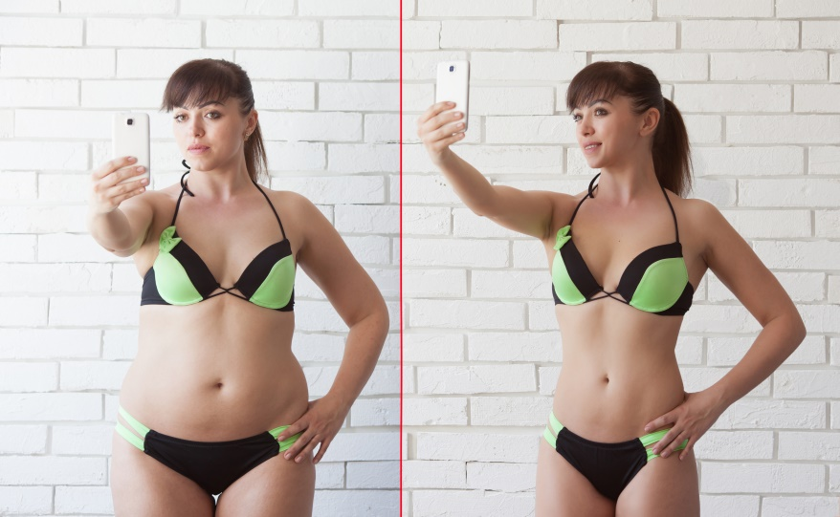
¿Cómo hablar del producto?
Acompañar tu testimonio con fotografías te ayudará a reforzar la credibilidad de tu testimonio.
Elige muy bien las fotos que mostrarás o puedes generar un efecto contrario al que deseas.
Ejemplo: muestra un antes y un después que valide tu testimonio y compruebe los cambios positivos.

Slide 26
¿Cómo construyo mi testimonio de éxito?
Una historia de éxito consta de 3 partes:
ANTES
Cómo era tu trabajo y vida.
De qué forma se te presentó la oportunidad del cambio.
Cuenta una pequeña historia: la necesidad genera empatía.
DURANTE
Cómo fue tu primer contacto con Tiens.
Proceso de cambio de mentalidad. Rechazo y aceptación de tu entorno.
Ventajas y oportunidades que te dio el negocio Tiens.
DESPUÉS
Resultados y ganancias. Tus logros.
Los cambios y el crecimiento personal, familiar y empresarial.
Motivación y esperanzas a futuro: nuevas metas.

Slide 27
¿Cómo hablar de mi éxito?
La forma de presentar tu historia de éxito en el negocio Tiens es importante para lograr conectar. Toma en cuenta los siguientes ejemplos:
En vez de decir… | Mejor di…
Es un negocio fácil… | Negocio independiente y sencillo que requiere dedicación y esfuerzo.
Puedes trabajar desde tu casa… | Parte del negocio la puedes hacer donde tú prefieras.
Todos van a tener éxito… | El resultado depende de la dedicación que le pongas.
Tengo mucho tiempo libre… | Tengo flexibilidad de tiempo.
Empresa a internacional emplea a tiempo parcial… | Negocio independiente.

Slide 28
¿Cómo fundamentar mi éxito?
Las fotos y videos son los principales fundamentos y pruebas del éxito que vienes logrando con Tiens.
No dejes de tomarte fotos con cada uno de tus logros: viajes, nueva casa, auto, eventos Tiens, etc.
Muestra tus logros y los de tu familia; tu actitud en las fotos debe ser de alegría, orgullo y emoción.
Si vas a mostrar fotos de un viaje, deben ser tomas abiertas, donde se te vea a tí y al destino en el que estás.

Slide 29
Mientras no tengas resultados…
Puedes coleccionar historias de otros distribuidores Tiens que ya han tenido resultados con los productos o desarrollando el negocio y de esa manera reforzar tu speech de ventas.
¿DÓNDE LOS PUEDO CONSEGUIR?
Tu patrocinador o líderes ascendentes
Entrenamientos u ON de productos
Videos en redes sociales de Tiens
Transmisiones en vivo de DIT de la región
Entablando conversación con DIT de la región

Slide 30
CONSEJOS PARA UNA VENTA EFECTIVA

Slide 31
Recordemos el Patrón del Éxito
LA LISTA
El Patrón del Éxito te da los pasos básicos del proceso de venta.
Ten en cuenta esta herramienta para tener ventas efectivas.
POST VENTA
CONTACTO
CIERRE
PRESENTACIÓN
SEGUIMIENTO

Slide 32
Conoce a tu público
No es igual vender a un joven que a una persona mayor, ni a un conocido que a un desconocido.
Mientras mejor conozcas a tu público, mejores resultados vas a obtener.
TIPO DE PÚBLICO | OCUPACIÓN | ¿QUÉ NECESITAN? | ¿QUÉ PUEDO OFRECERLES?
MADRE | AMA DE CASA | Salud para sus hijos | Zinc, Calcio Niños, Espirulina
JOVEN | DEPORTISTA | Mejorar su rendimiento | Cordyceps, Espirulina, Tocolecic.
ADULTO JOVEN | TRABAJADOR | Energía y concentración | Cordycafe, Calcio con Lecitina
ADULTO MAYOR | JUBILADO | Mantener su salud | Calcio, Jiaogulan, Cordyceps
Y TU, ¿CONOCES QUÉ PRODUCTOS TIENS LE PODRÍAS OFRECER A LAS PERSONAS QUE TE RODEAN?

Slide 33
Planifica tus ventas
¿Quiénes de tu entorno podrían beneficiarse en mejorar su salud?
¿A quiénes te pueden recomendar tus clientes actuales?
¿A qué lugares puedes ir a conocer nuevas personas?
¿Qué productos usan las personas para suplir sus necesidades?
PLANIFICAR TUS VENTAS TE HACE 50% MÁS PRODUCTIVO

Slide 34
Pide referidos
Cada vez que contactes con alguien, pregúntale si te puede recomendar otras personas a las que le pueda interesar conocer sobre los productos.
Agrega a los referidos a tu lista de contactos y asegúrate de, al momento de llamarlos, mencionar quién fue la persona que te dio su número.

Slide 35
Técnicas de cierre de ventas
Haz un resumen de lo conversado en forma de preguntas y trata de obtener un “SÍ” en cada respuesta.
Si el cliente tomó la decisión de comprar, no le des más información del producto. Puedes perder credibilidad.
Haz que el cliente confíe en que el producto cubrirá sus necesidades; luego dile el precio.

Slide 36
Servicio post-venta
El servició post-venta es un camino a una relación con tu cliente.
Es a través de la post-venta que construyes tu reputación y fidelizas a tus clientes.
3 llamadas al mes es lo recomendable: pregúntale cómo le va con el producto, si lo está tomando, qué cambios ha notado, etc.

Slide 37
Percepción del cliente
El vendedor realmente se interesa en mi.
El vendedor cumple con sus promesas.
El vendedor está interesado en que logre mis objetivos.
Vale la pena recomendar a este vendedor con mis conocidos.

Slide 38
ESTRATEGIA DE VENTA AL MENUDEO

Slide 39
¿Qué es la venta al menudeo?
Se le conoce así a la venta de producto al público.
La venta al menudeo puede llegar a ser una herramienta importante para tu crecimiento y el desarrollo de tu negocio en Tiens.
La venta al menudeo te permite incrementar tu PVTRA y ganar dinero en base a la rentabilidad y a los bonos Directo e Indirecto.

Slide 40
Vender los productos a precio público
Es importante diferenciar clientes de prospectos.
Un cliente debe comprar el producto a PRECIO PÚBLICO, esto te generará a ti una rentabilidad, además de la ganancia por los bonos de consumo.
Afiliar por generar una venta no te asegura que esa persona sea activa en tu red.
Eliminar la rentabilidad por concretar una venta te perjudica, pues dejas de recibir el 30% de diferencial (tu primer ingreso).

Slide 41
Ganancias por los principales productos
Producto | Precio Público | Precio DIT (30%) | Precio Master (30 + 15%) | Ganancia Dist. (P.P – PDIT) | Ganancia Master (P.P. – P.M.) | Diferencia (PDIT-P.M.)
1 Te Tianshi | $ 26 | $ 20 | $ 17 | $ 6 | $ 9 | $ 3
1 Calcio | $ 26 | $ 20 | $ 17 | $ 6 | $ 9 | $ 3
1 Micelio de Cordyceps | $ 55.25 | $ 42.50 | $ 36.13 | $12.75 | $ 19.12 | $ 6.37
Estas ganancias son ingresos efectivos que recibirás en cuanto vendas los productos a tus clientes.

Slide 42
TRABAJEMOS EN BASE A UN EJEMPLO: ¿QUÉ PASA SI TE ENFOCAS EN VENDER ÚNICAMENTE TÉ TIANSHI DURANTE UN MES?

Slide 43
GANANCIA EMPRESARIO MASTER 5*
Ganancia 5* | Ganancia Diaria | Ganancia 30 días | Reembolso diario | Reembolso 30 días | TOTAL
1 Té Tianshi | $ 9 | $270 | $4,25 | $127,5 | $397,5
2 Te Tianshi | $ 18 | $540 | $8,5 | $255 | $795
3 Te Tianshi | $ 27 | $810 | $12,75 | $382,5 | $1192
PVP diarios | PVP 30 días
13.60 | 408
27.20 | 816
40.8 | 1224

Slide 44
Lectura recomendada
La lectura es un hábito importante que un networker debe desarrollar. En cada sesión te recomendaremos un libro para empezar tu camino en el negocio multinivel.
La recomendación de hoy:
LOS SECRETOS DE UNA MENTE MILLONARIA
T. Harv. Eker

Slide 45
NO TE PIERDAS NUESTRA PRÓXIMA SESIÓN
APRENDE A REALIZAR PLANES ESTRATÉGICOS PARA CUMPLIR TUS METAS A CORTO PLAZO Y CONOCE LA IMPORTANCIA DEL SISTEMA EDUCATIVO REGIONAL DE TIENS.

